Slide 1
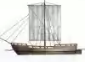
Из «варяг в греки»
МБОУ СОШ № 29 с углублённым изучением отдельных предметов г. Смоленска
Смоленск
2019

Slide 2
Внимательно слушай – и всё услышишь.
Внимательно смотри –
и всё увидишь.
Думай – и всё поймёшь.

Slide 3
дороги
Смоленск
водные
Византия
реки
Торговый путь
деньги
славяне
«из варяг в греки»
озёра
ладьи
города
путники
товары
Чёрное море

Slide 4
Тема урока: «Торговый путь «из варяг в греки»

Slide 5
Узнать:
Почему именно через Смоленск проходил важный торговый путь?
Когда зародился великий торговый путь «из варяг в греки» и почему его так назвали?
Откуда он начинался и где заканчивался?
Чем торговали местные и иностранные купцы?

Slide 6
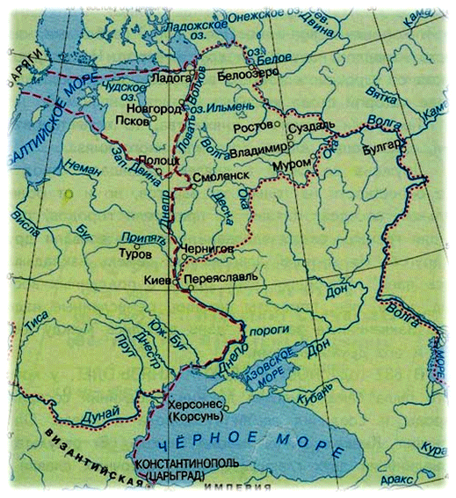

Slide 7
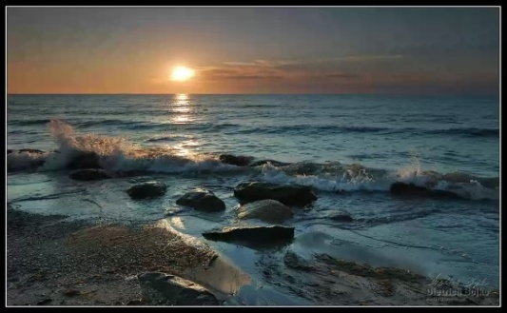
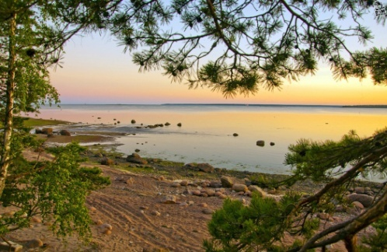
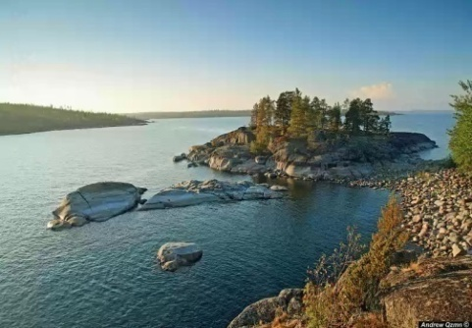

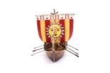
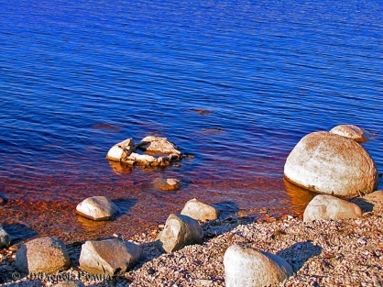
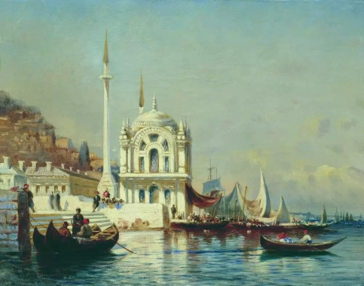
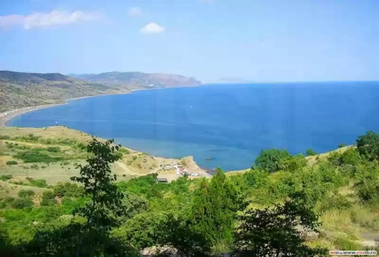
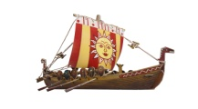
Схема торгового пути «из варяг в греки»
р. Нева
Балтийское (Варяжское)
море
Финский залив
Ладожское озеро
р. Волхов
р. Ловать
Озеро Ильмень
р. Днепр
Византия
Чёрное море

Slide 8

Физкультминутка

Slide 10
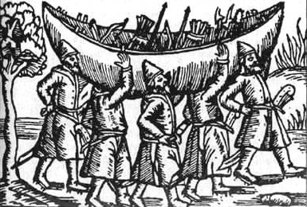
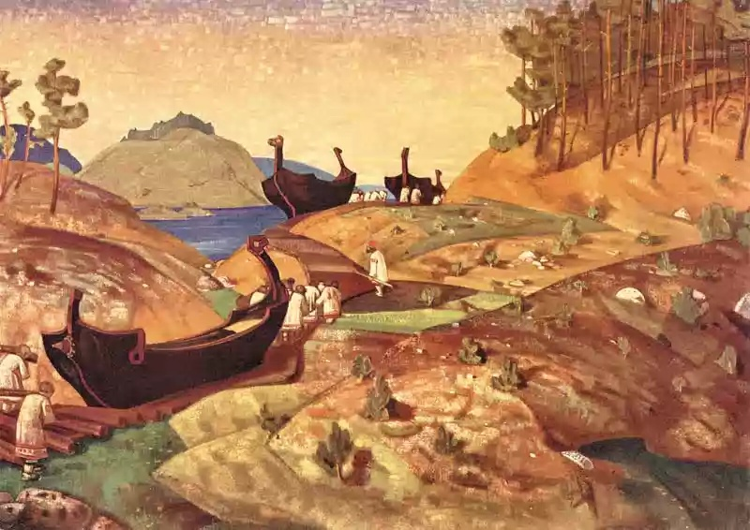
Там, где реки близко подходили друг к другу, путники вытаскивали ладью из воды, волокли её по земле или ставили на деревянные круглые катки и катили до следующей реки. Там лодку спускали на воду и продолжали свой путь.

Slide 11
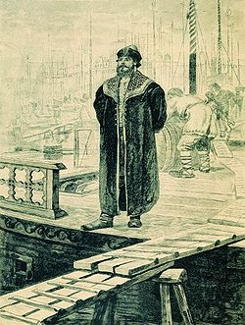
Постепенно освоили этот путь и русские торговцы. Их называли купцами. Главным их занятием была торговля.

Slide 12
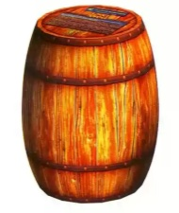
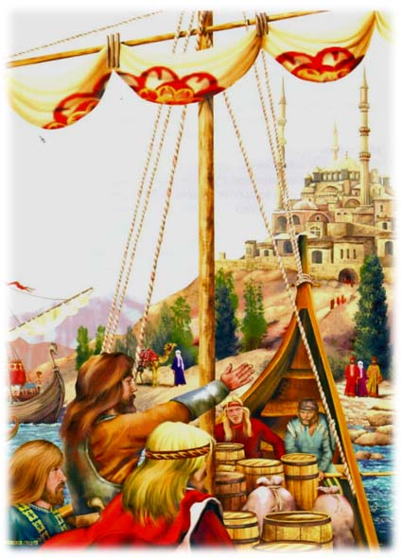
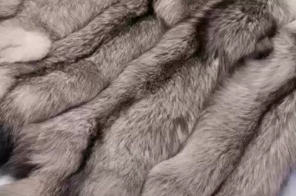
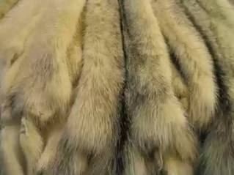
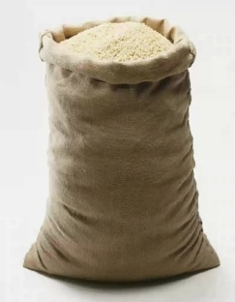
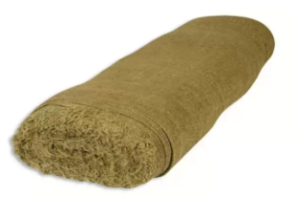
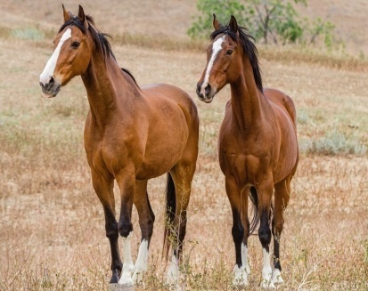
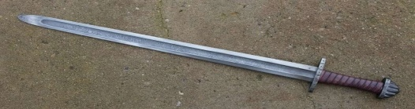
Они приобретали у своих соплеменников меха пушных зверей, мёд, воск, а затем везли всё это на рынки Византии.
Смола
Мёд
Воск
Зерно
Лён

Slide 13
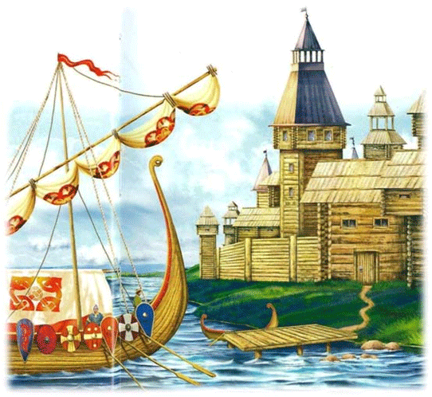
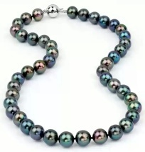
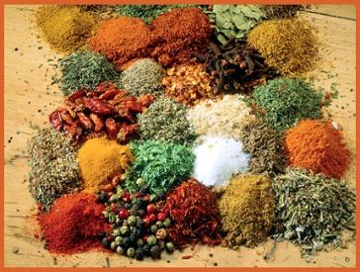

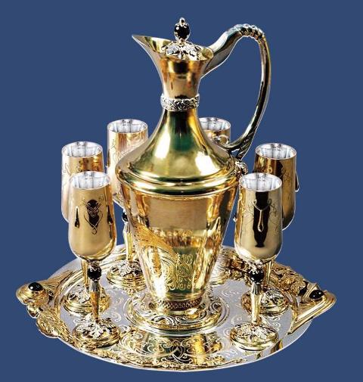
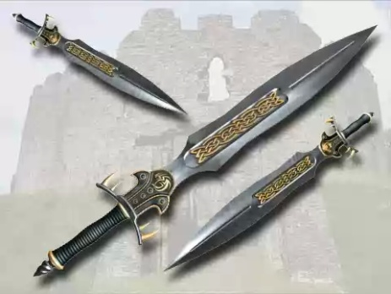
Там купцы меняли свои товары на золото, шёлковые ткани, вина, дорогое оружие.
Жемчуг
Пряности
Шёлк
Оружие
Золото
Серебро
Благодаря торговле с варягами и греками крепли, богатели и укреплялись расположенные вдоль всего этого пути славянские поселения.

Slide 14
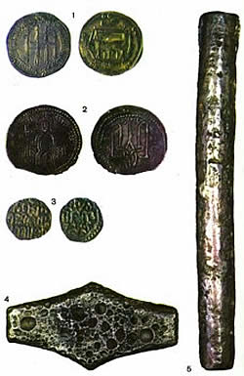
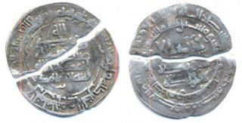
Монеты Древней Руси
1
5
2
1. Куны (от латинского “cuneus” – что значит “кованый”) или ногаты.
3
2. Резаны – половинка куны ( происходит от глагола «резать».
3. Монеты Дмитрия Донского.
4
4 – 5. Гривна серебра.

Slide 15
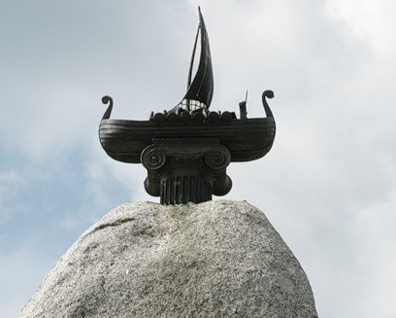
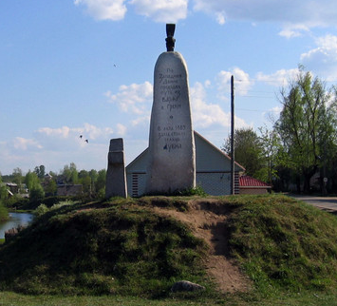
Памятник пути «из варяг в греки»
г.Андреаполь, Тверская область

Slide 16
Узнать:
Почему именно через Смоленск проходил важный торговый путь?
Когда зародился великий торговый путь «из варяг в греки» и почему его так назвали?
Откуда он начинался и где заканчивался?
Чем торговали местные и иностранные купцы?

Slide 17
Сегодня на уроке я …
Мне удалось…
Я могу похвалить…
Я недостаточно…
Я старался…

